Slide 1
análisis Clúster
Para series de tiempo estacionales
CRISTIAN David Pachacama

Slide 2
Objetivo
A partir de una enorme cantidad de variables climáticas y de contaminación explicar el comportamiento de un reducido grupo de series de tiempo que representan a un grupo muchísimo más grande de series que contiene mediciones de Flujos (“Vazoes”).

Slide 3
1. Elección de métrica
Se selecciona la métrica (en general se usa una función de disimilitud) asociada la “Autocorrelación” (relación con sus propios retardos), ya que compara el comportamiento Temporal de una pareja de series por lo que es útil para una posterior modelamiento (SARIMAX por ejemplo, que considera un modelo dependiente del pasado de la serie).
A partir de esta pseudo-métrica se genera una matriz de distancias entre todas las estaciones de “Vazoes”.

Slide 4
2. Elección de método de clusterización
En esta etapa se elige una técnica de clústerización o agrupamiento que típicamente parte de una matriz de distancias entre objetos (en este caso las series de Vazoes), y considerando estas distancias agrupa estos objetos de tal manera que en cada grupo se encuentren objetos muy cercanos entre si (es decir busca un grupo homogeneo), pero distantes a objetos pertenecientes a otros grupos.
Entre las técnicas que se consideraron tenemos al Clúster Jerárquico que genera un árbol llamado “Dendograma” que muestra paso a paso como se forman los grupos.
Una segunda técnica más eficiente que se considera es el algoritmo CLARA de clusterización, que es usado cuando se necesita agrupar una gran cantidad de objetos.

Slide 5
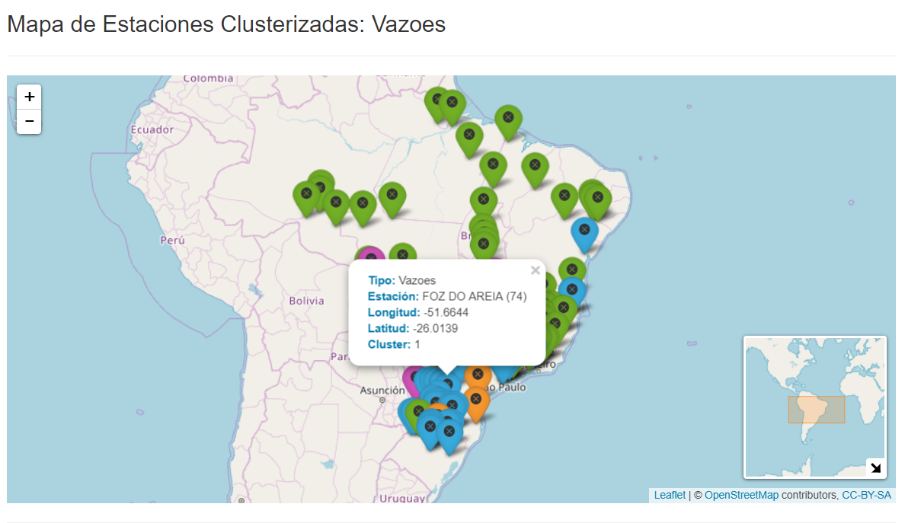
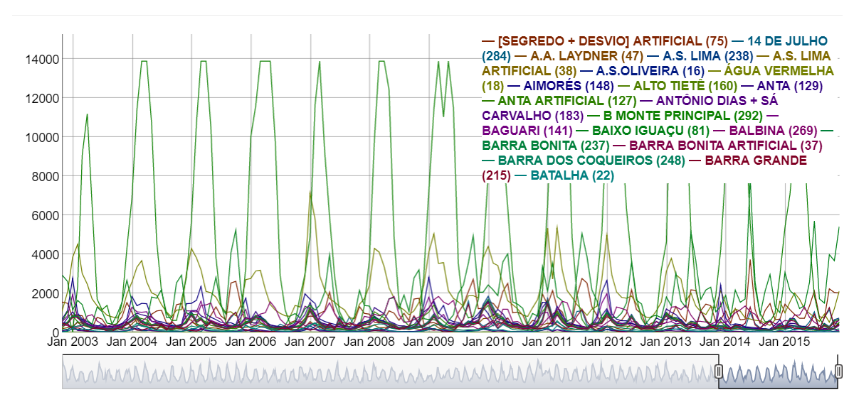
Resultados
Series de un Clúster
Mapa de las estaciones (Vazoes) por Clúster

Slide 6
3. Uso de ACP Funcional
El ACP típico se encarga de reducir la dimensión de un conjunto de datos mediante el cálculo de un grupo mucho menor de variables ortogonales que mejor representan el conjunto original de datos.
Análogamente el análisis de componentes principales funcionales (ACPF) es una extensión del ACP clásico en el que las componentes principales están representadas por funciones y no por vectores (Ramsay & Sylverman, 2005). La filosofía principal del análisis de datos funcionales es la creencia de que la mejor fuente de información es la función observada y no un arreglo de números.
Así podemos usar todas las series de Vazoes de un clúster para hallar esta función (o funciones) que representan el comportamiento de todo el clúster.

Slide 7
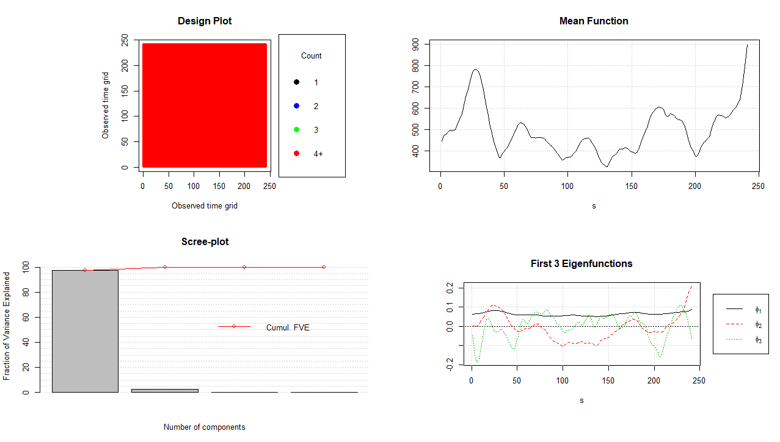
Resultado. Una serie que representa al Clúster

Slide 8
4. Limpieza de datos
Un punto importante previo al modelamiento, es la limpieza de los datos. En este caso contamos con una alta presencia de valores perdidos especialmente en las series asociadas a variables Climáticas. Por lo que consideramos retirar todas aquellas series que contengan más del 10% de valores perdidos.
Mientras que para las restantes, diseñamos un algoritmo de corrección de los valores perdidos de las series. Dicho sea de paso que estas series tienen la peculiaridad de ser Estacionales.

Slide 9
4.1. Algoritmo de corrección de valores perdidos
Se descompone la serie en tendencia, estacionalidad y residuos. Esto usando la descomposición STL-Loess. Dicha descomposición se puede realizar únicamente conociendo de antemano el retardo asociado a la parte estacional (12 en el caso de estas variables), además de fijar un horizonte (rango de tiempo) para determinar la Tendencia (mientras más grande este horizonte menos ajustada es la curva a los datos, consideramos un horizonte de 24 periodos). La ventaja de esta descomposición es que al ser paramétrica puede estimar la Estacionalidad y Tendencia inclusive si existen datos perdidos al interior de las series.

Slide 10

4.1. Algoritmo de corrección de valores perdidos
Una vez realizada la descomposición lo único que falta corregir es el residuo de la misma, por lo que bastaría rellenar los valores perdidos del residuo con valores que sigan la misma distribución de los residuos que si conocemos. Es decir:
Primero calculamos la función de distribución empírica $F_{0}(x)$ de los residuos de la descomposición.
A partir de $F_{0}(x)$ se genera un algoritmo para simular observaciones de una variable que siga esta distribución.
Simular $u∼U[0,1]$
Luego $x ≔F_{0}^{−1}\left(u\right)=\inf\left\{t∈ℝ:u≤F_{0}\left(t\right)\right\}$

Slide 11
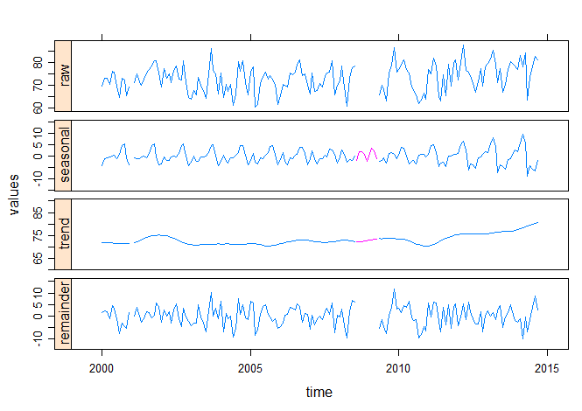
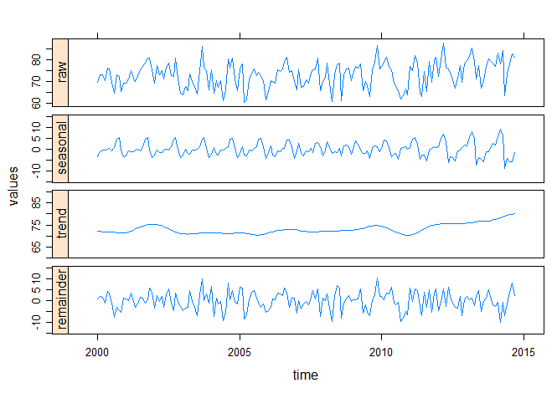
Resultados
Serie Climática Corregida
Serie Climática Original

Slide 12
5. Agrupar series VazoeS & Climáticas
Una vez corregidas las series climáticas, el criterio para agrupar las series climáticas a series de Vazoes de determinado clúster es el siguiente: Para cada serie de Vazoe del clúster se busca la serie climática de la estación más cercana, al final tenemos un listado de estaciones climáticas por clúster (donde podría esta repetida una o más estaciones pero luego se quitan las estaciones repetidas).
Finalmete esta lista de estaciones climáticas (y las 6 variables que la conforman) constituyen las variables explicativas del modelo que plantearemos adelante para poder explicar el comportamiento del Flujo (Vazoe) de cada Clúster, es decir de la serie Vazoe que representa el clúster obtenida del ACP-Funcional.

Slide 13
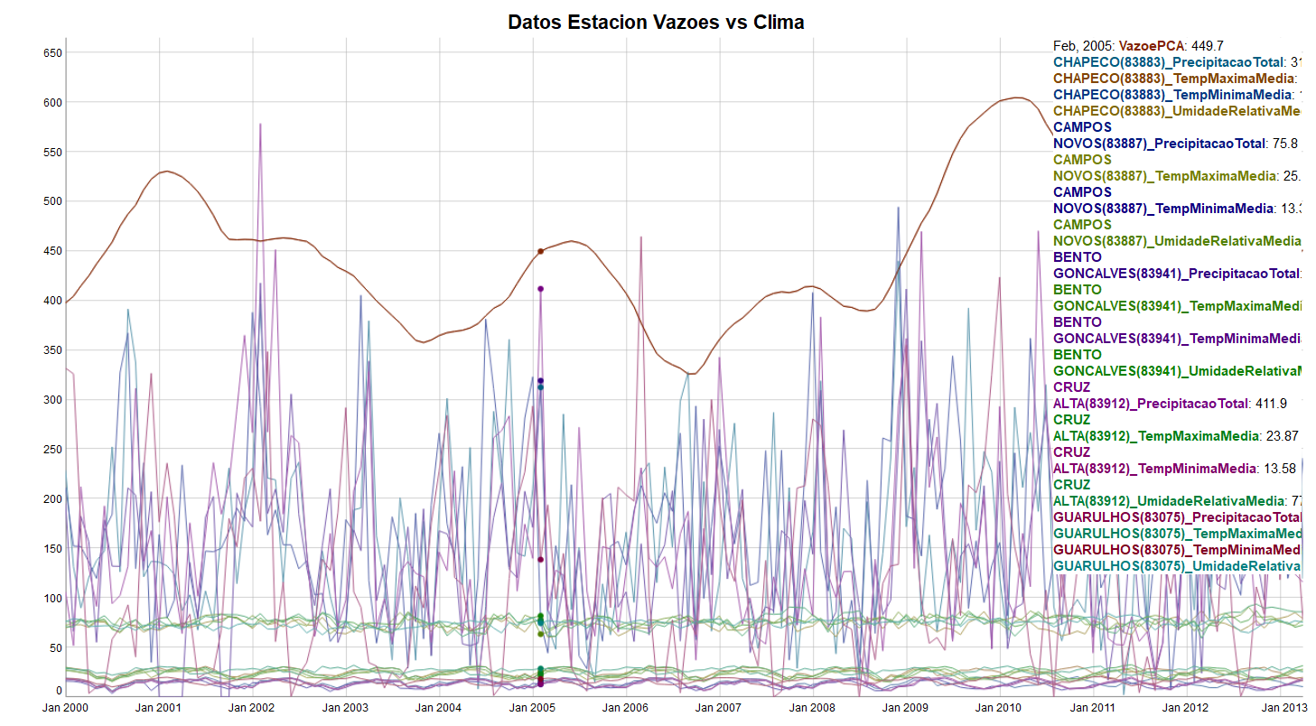
Resultado. Serie Vazoe (Representante Clúster) vs Series Climáticas
Vazoe del Clúster
Series Climáticas (Estaciones Cercanas)

Slide 14

6. Modelar cada clúster
Finalmente formulamos un modelo SARIMAX, mismo que considera la parte estacional de los Flujos (Vazoes) representantes de cada Clúster, y además los relaciona con las series climáticas asociadas a dicho clúster.
El modelo propuesto es $SARIMAX\left(p,0,q\right){\left(P,D,Q\right)}_{s}$
$$φ_{p}\left(L\right)Ψ_{P}\left(L^{s}\right)∇_{s}^{D}V_{t}=\sum_{k=1}^{w}{β_{k}C_{kt}}+φ_{q}\left(L\right)Φ_{Q}\left(L^{s}\right)e_{t}$$
$V_{t}$ : Flujo en el tiempo t
$C_{kt}$: Clima de la estación k en el tiempo t
$$p=2, q=2, s=12, D=1,P=0,Q=0$$

Slide 15
Primeros Resultados

Slide 16
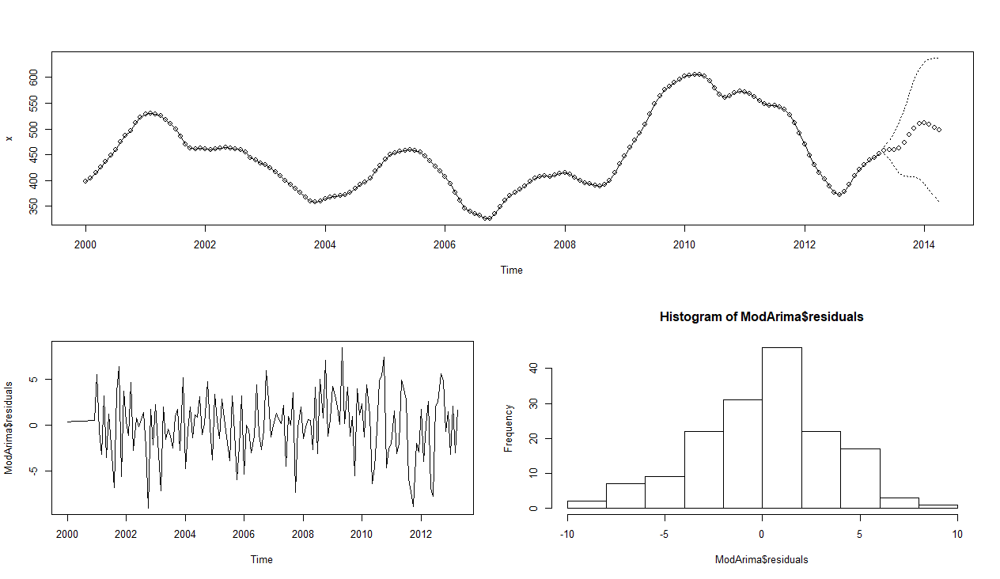
Primeros Resultados

Slide 17

6.2 Modificaciones Modelo
Una modificación del modelo propuesto es usar un $SARIMAX\left(p,0,q\right){\left(P,D,Q\right)}_{s}$, pero modelando está vez los Logaritmos tanto de Vazoes como de las Series Climáticas.
$$φ_{p}\left(L\right)Ψ_{P}\left(L^{s}\right)∇_{s}^{D}\log{(V_{t})}=\sum_{k=1}^{w}{β_{k}\log\left(C_{kt}\right)}+φ_{q}\left(L\right)Φ_{Q}\left(L^{s}\right)e_{t}$$
Donde:
$$p=6, q=4, s=12, D=1,P=1,Q=0$$

Slide 18
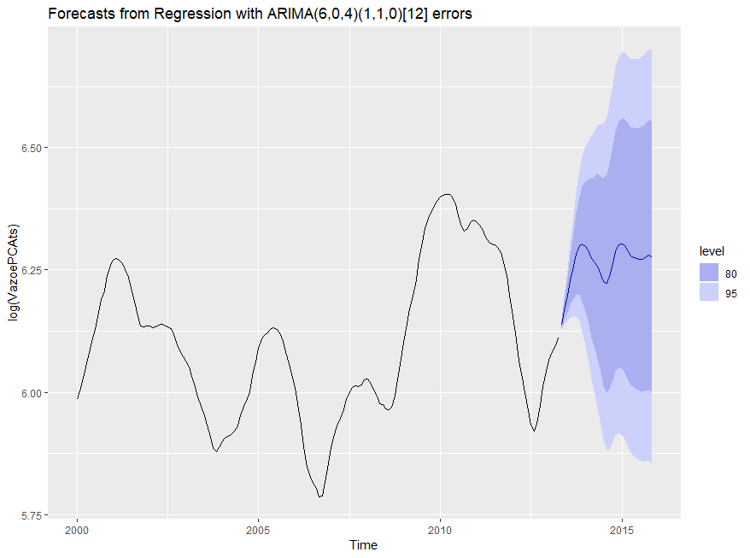
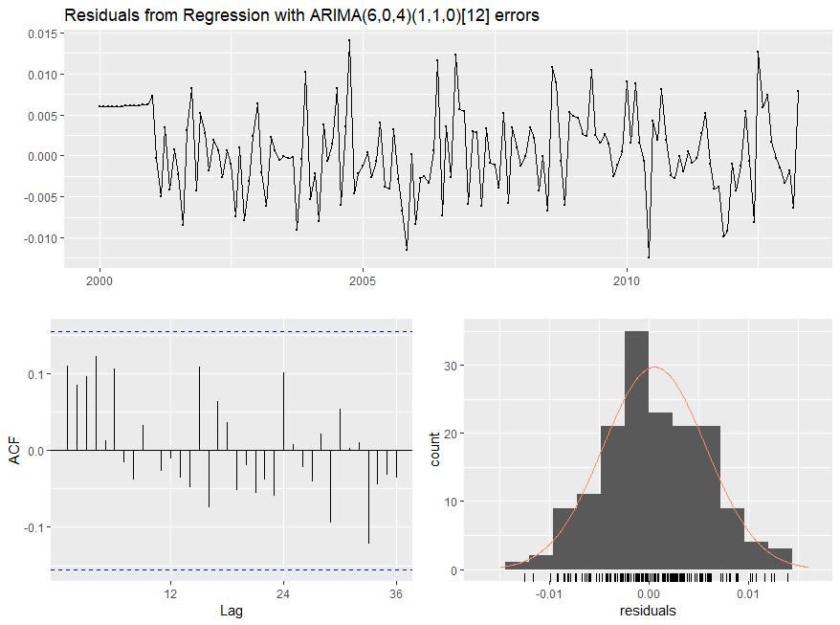
Resultados

